Slide 1
不等式的性质

Slide 2
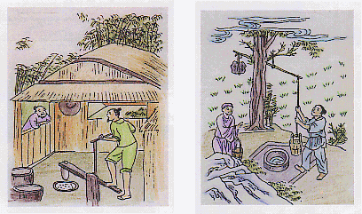
不相等 处处可见
不等关系
1
在古代，我们的祖先就懂得了翘翘板的工作原理，并且根据这一原理设计出了一些简单机械，
并把它们用到了生活实践当中．
由此可见，“不相等”处处可见。

Slide 3
问题1：雷电的温度大约是28000℃，比太阳表面温度的4.5倍还要高。设太阳表面温度为t℃，那么t应该满足怎样的关系式？
4t<28000
问题2：一种药品每片为0.25g，说明书上写着：“每日用量0.75~2.25g，分3次服用”。设某人一次服用x片，那么x应满足怎样的关系？
0.75≤0.75 x ≤2.25
问题3：用适当的符号表示下列关系：
（1）2 x与3的和不大于-6；
（2） x的5倍与1的差小于 x的3倍；
（3）a与b的差是负数。
2x+3≤6
5x-1<3x
a-b<0

Slide 4
不等式的定义
用不等号（＞、≥、＜、≤或≠）表示不等关系的式子叫做不等式
注：不大于，即小于或等于，用“≤”表示；
不小于，即大于或等于，用“≥”表示。

Slide 5
判断下列式子是不是不等式：
（1）-3<0; （2）4x+3y>0
（3）x=3; （4） x²+xy+y²
（5）x≠5; （6）x+2>y+5

Slide 6
不等式的性质
2
思考一下
等式具有那些性质？
不等式是否具有这些的性质？

Slide 7
由a+2=b+2, 你能得到a=b吗？
由a-2=b-2, 你能得到a=b吗？
由0.5a=0.5b, 你能得到a=b吗？
由 -2a= -2b, 你能得到a=b吗？
由a=b, 你能得到b=a吗？
由a=b, b=c, 你能得到a=c吗？

Slide 8
等式基本性质1：
等式的两边都加上（或减去）同一个整式，等式仍旧成立
如果a=b,那么a±c=b±c
等式基本性质2：
等式的两边都乘以（或除以）同一个不为0的数，等式仍旧成立
如果a=b,那么ac=bc或 （c≠0），

Slide 9
等式基本性质3（对称性）
如果a=b， 那么b=a
等式基本性质4（传递性）
如果a=b, b=c, 那么a=c

Slide 10
不等式是否具有类似的性质呢？
如果 7 ＞ 3
＞
那么 7+5 ____ 3+ 5 , 7 -5____3-5
＞
如果-1< 3,
那么-1+2____3+2, -1- 4____3 - 4
<
<
你能总结一下规律吗？

Slide 11
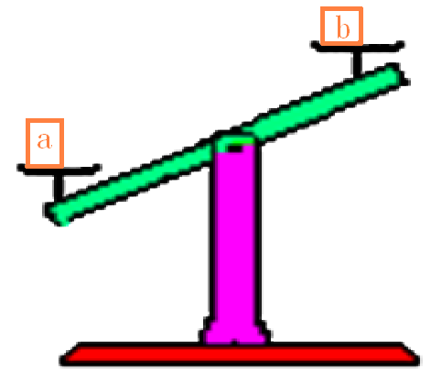
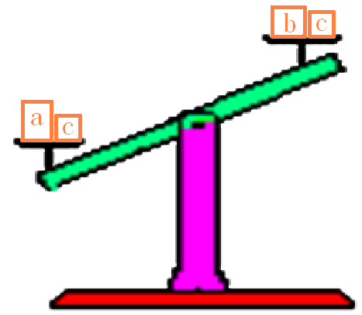
如果_____,
b<a
那么_______
b+c<a+c
(或________)
b-c<a-c
+ C
－C
如果a>b,
那么a±c>b±c

Slide 12
不等式基本性质1：不等式的两边都加上（或减去）同一个等式，
_________________
不等号的方向不变。
如果____,那么_________.
a>b
a±c>b±c

Slide 13
不等式还有什么类似的性质呢？
已知 7 ＞ 3
那么 7×5 ____ 3× 5 ,
7 ×(-5)____3×(-5),
7÷5 ____ 3÷ 5 ,
7 ÷ (-5)____3÷ (-5)
＞
＞
<
<
已知-1< 3,
那么-1×2____3×2,
-1×(- 4)____3×( - 4),
<
<
-1÷2____3÷2,
-1÷ (- 4)____3÷ ( - 4)
＞
＞
你能再总结一下规律吗？

Slide 14
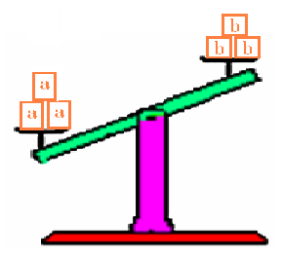
如果_________,
a<b且c>0
×3
÷3
ac<bc
那么_______
(或 )

Slide 15
不等式基本性质2：不等式的两边都乘以（或除以）同一个____，不等号的方向____。
正数
不变
a>b，c>0
ac>bc (或 )
如果________,那么______________
不等式基本性质3：不等式的两边都乘以（或除以）同一个____，不等号的方向____。
负数
改变
ac<bc (或 )
如果________,那么______________
a>b，c<0

Slide 16
思考:不等式具有对称性和传递性吗?
已知x>5,那么5<x吗?
由8<x, x<y,可以得到8<y吗?

Slide 17
不等式的对称性:
如果a>b, 那么b<a
不等式的同向传递性:
如果a>b, b>c, 那么a>c

Slide 18
今天学的是不等式的五个基本性质：
不等式的基本性质1：
如果a＞b，那么a±c＞b±c.就是说，不等式两边都加上 (或减去）同一个数(或同一整式),不等号方向不变。
不等式基本性质2：
如果a ＞b，c > 0 ,那么 ac>bc(或 ) 就是说不等式的两边都乘以（或除以）同一个正数，不等号的方向不变。

Slide 19
不等式基本性质3：
如果a>b，c<0 那么ac<bc(或 )就是说不等式的两边都乘以（或除以）同一个负数，不等号的方向改变。
不等式的对称性：
如果a>b， 那么b<a
不等式传递性：
如果a>b，b>c, 那么a>c

Slide 20
例1：设a＞b，用“＜”或“＞”填空并口答是根据哪一条不等式基本性质。
＞
（1） a - 3____b - 3；
（2）a÷3____b÷3
（3） 0.1a____0.1b;
(4) -4a____-4b
(5) 2a+3____2b+3;
(6) (m²+1) a ____ (m²+1)b (m为常数)
＞
＞
＜
＞
＞

Slide 21
例2：判断下列各题的推导是否正确？为什么(学生口答)
(1)因为7.5＞5.7，所以-7.5＜-5.7；
(2)因为a+8＞4，所以a＞-4；
(3)因为4a＞4b，所以a＞b；
(4)因为-1＞-2，所以-a-1＞-a-2；
(5)因为3＞2，所以3a＞2a．
答：
．
(1)正确，根据不等式基本性质3．
(2)正确，根据不等式基本性质1．
(3)正确，根据不等式基本性质2．
(4)正确，根据不等式基本性质1．
(5)不对，应分情况逐一讨论．
当a＞0时，3a＞2a．(不等式基本性质2)
当 a=0时，3a=2a．
当a＜0时，3a＜2a．(不等式基本性质3)

Slide 22
针对练习
加上5
(1)如果x-5>4，那么两边都 可得到x>9
(2)如果在-7<8的两边都加上9可得到
(3)如果在5>-2的两边都加上a+2可得到
(4)如果在-3>-4的两边都乘以7可得到
(5)如果在8>0的两边都乘以8可得到
(6)如果在 的两边都乘以14
可得到
2 < 17
a+7 > a
-21>-28
64 > 0
X
7
X
2
>2+
2x>28+7x

Slide 23
针对练习
1、若m>n，判断下列不等式是否正确：
（1）m-7<n-7 ( )
（2）3m<3n （ ）
（3）-5m>-5n （ ）
（4） ( )
（5） m+5≥n+5 ( )

Slide 24
填空:
(1) ∵ 2a < 3a , ∴a是____数
正
正
(2) ∵ , ∴a是____数
(3) ∵ ax < a 且 x > 1 ,
∴a是____数
负

Slide 25
思考题
1、已知 a < - 1 ,则下列不等式中错误的是（ ）
B
A、4a < - 4 B、- 4a < 4
C、a + 2 < 1 D、2 – a > 3
2、已知x < y，下列哪些不等式成立？
（1） x – 3 < y – 3 （2）- 5 x < - 5 y
（3） - 3 x +2 < - 3 y + 2 （4）- 3 x + 2 > - 3y + 2
<
>
3、已知a>b,若a<0,则a² ab;若a>0,则a² ab.
4、下列各式分别在什么条件下成立?
(1) a > - a (2) a² > a

Slide 26
今天学的是不等式的五个基本性质：
不等式的基本性质1：
如果a ＞b，那么a±c＞b±c.就是说，不等式两边都加上 (或减去）同一个数(或式子),不等号方向不变。
不等式基本性质2：
如果a ＞b，c > 0 ,那么 ac>bc(或 ) 就是说不等式的两边都乘以（或除以）同一个正数，不等号的方向不变。

Slide 27
不等式基本性质3：
如果a>b，c<0 那么ac<bc(或 )就是说不等式的两边都乘以（或除以）同一个负数，不等号的方向改变。
不等式的对称性：
如果a>b，那么b<a
不等式传递性：
如果a>b，b>c,那么a>c

Slide 28
小结：
①在利用不等式的基本性质进行变形时，当不等式的两边都乘以(或除以)同一个字母，字母代表什么数是问题的关键，这决定了是用不等式基本性质2 还是基本性质3，也就是不等号是否要改变方向的问题；
②运用不等式基本性质3时，要变两个号，一个是 符号，另一个是 不等号．

Slide 29

相信自己
加油！！！

